Slide 1
Мониторинг Арктического региона со спутников Арктика-1М и Метеор-М № 2-2
Л.М. Митник
ТОИ ДВО РАН, 7 апреля 2022 года

Slide 2
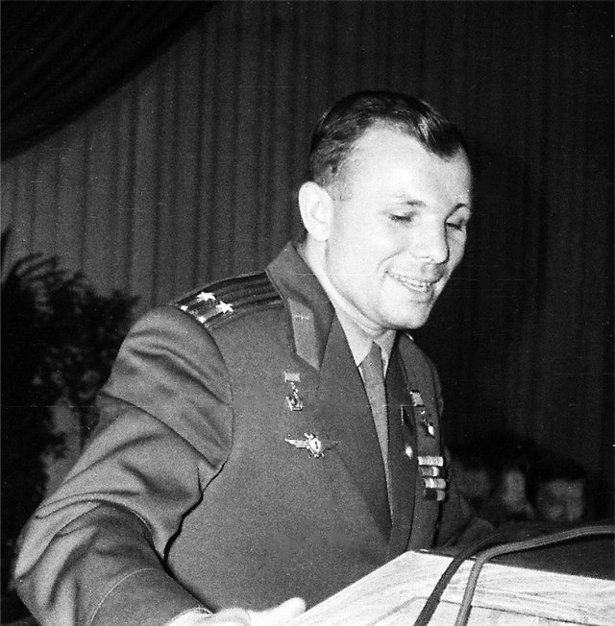
Международный студенческий конгресс
Ленинград,
июль 1962 г.
фото Л.М. Митника

Slide 3
Климат
Важнейшей проблемой современности является быстрое изменение климата, проявляющееся в увеличении количества, интенсивности и продолжительности опасных явлений погоды: наводнений, засух, волн жары, лесных пожаров, в повышении уровня Мирового океана, в уменьшении площади морских льдов и др.
9 августа 2021 г. Межправительственная группа экспертов по изменению климата ООН представила отчет по климату за последние 7 лет, согласно которому глобальное потепление ускоряется.
Предполагается, что средняя температура Земли повысится на 1,5°C к 2030 г. — на 10 лет раньше, чем в предыдущем прогнозе. Также отмечается, что увеличилось количество и тяжесть чрезвычайных природных явлений — от наводнений до аномальной жары. Ученые объясняют это выбросами парниковых газов в результате деятельности человека.
‘It’s now or never’: UN climate report’s 4 urgent takeaways. Nat. Geograph.

Slide 4
Нобелевская премия по физике 2021 года
Лауреатами стали Сюкуро Манабе (Syukuro Manabe) и Клаус Хассельман (Klaus Hasselmann) for the physical modelling of Earth's climate, quantifying variability and reliably predicting global warming,
а также Джорджо Паризи (Giorgio Parisi) — for the discovery of the interplay of disorder and fluctuations in physical systems from atomic to planetary scales
Определяющий вклад в работы по климатическим изменениям вносят измерения приборов ДЗЗ со спутников, запускаемых Европейским космическим агентством (ЕКА), Китаем, Россией, США, Японией и другими странами.
Спутники обеспечивают получение ежедневной количественной информации о процессах на земной поверхности, в океане, нижней и верхней атмосфере.

Slide 5
Беседа двух президентов 28 марта 2022 г.
В. Путин: В этом году переизбрание руководства, президента Академии. Это хороший повод поговорить о том, как живет Академия, над чем работает, каковы перспективы, и что нужно сделать дополнительно со стороны государства, чтобы поддержать науку, в частности академическую.
А. Сергеев: Очень важно, что мы в 2021 г. запустили первый космический аппарат «Арктика». Всего у нас их должно было быть четыре в рамках федеральной космической программы. Но деньги пока есть на два. В 2023 г. ожидается второй запуск. Дело в том, что этот космический аппарат [находится] на совершенно уникальной орбите, так называемой высокоэллиптической орбите. И если у нас будет четыре космических аппарата, то мы можем фактически непрерывно осуществлять мониторинг Арктики.
Таких спутников нет ни у кого. Европа, Соединенные Штаты и Япония планируют только в 2028 г. такой спутник запустить. Спутник долгожданный, потому что до сих пор мы пользуемся в значительной степени информацией, которая идет с зарубежных спутников. Теперь у нас есть свой такой спутник.

Slide 6
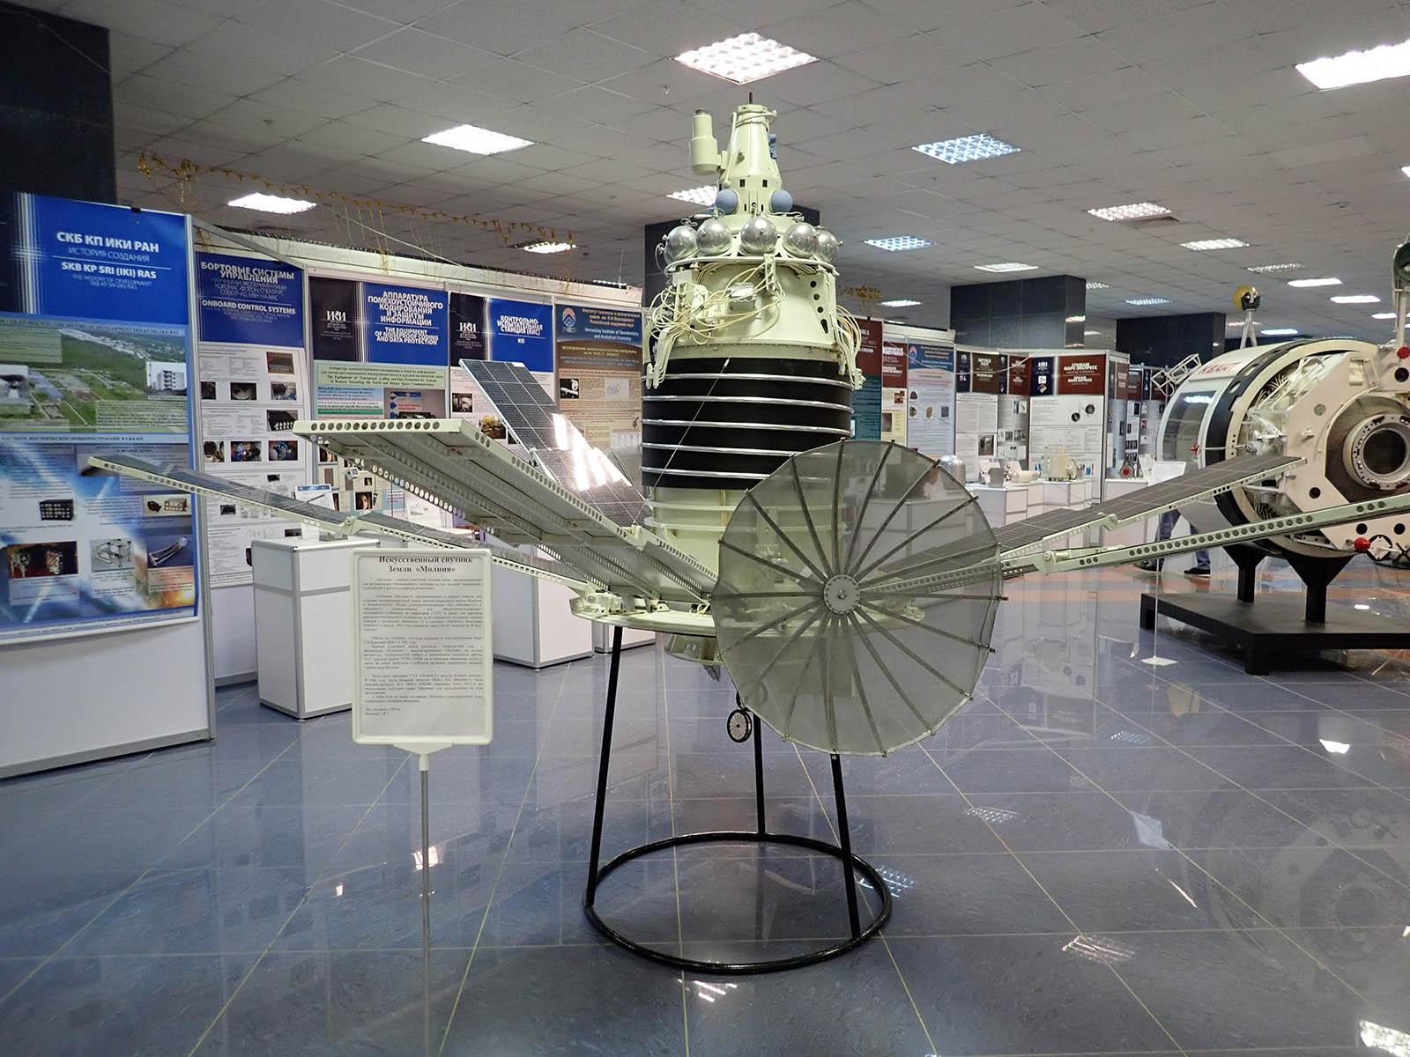
23.04.1965 был успешно запущен на высокоэллиптическую (ВЭ) орбиту орбиту спутник "Молния 1-1". Первые спутники "Молния-1" использовались для гражданского ТВ, телекоммуникаций, дальней связи, для мониторинга погоды с помощью камер. Наклонение орбиты 63,4 град, период 12 час. Пересечение поясов Ван-Аллена.
Спутники Молния запускались на высоко эллиптические орбиты
Спутник "Молния-1"

Slide 7
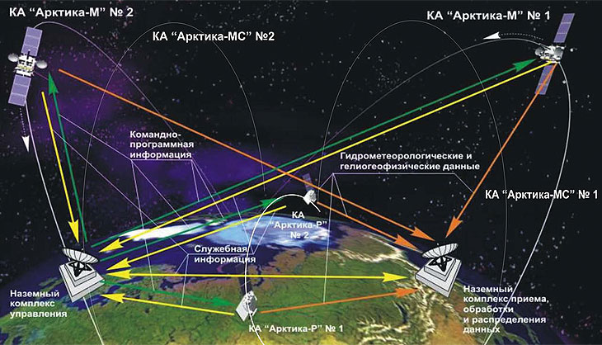
Спутник ”Арктика –M № 1” запущен 28 февраля 2021 года
ВЭО (1000 х 40000 км)
Цель: обеспечение гидрометеорологических наблюдений арктического региона с частотой обновления данных аналогичной КА на геостационарных орбитах.
3 канала в видимом диапазоне (0,5-0,9 мкм), разрешение 3 угловых секунды.
7 каналов в ИК диапазоне (3,5-13,2 мкм), разрешение не хуже 23 угловых сек.

Slide 8
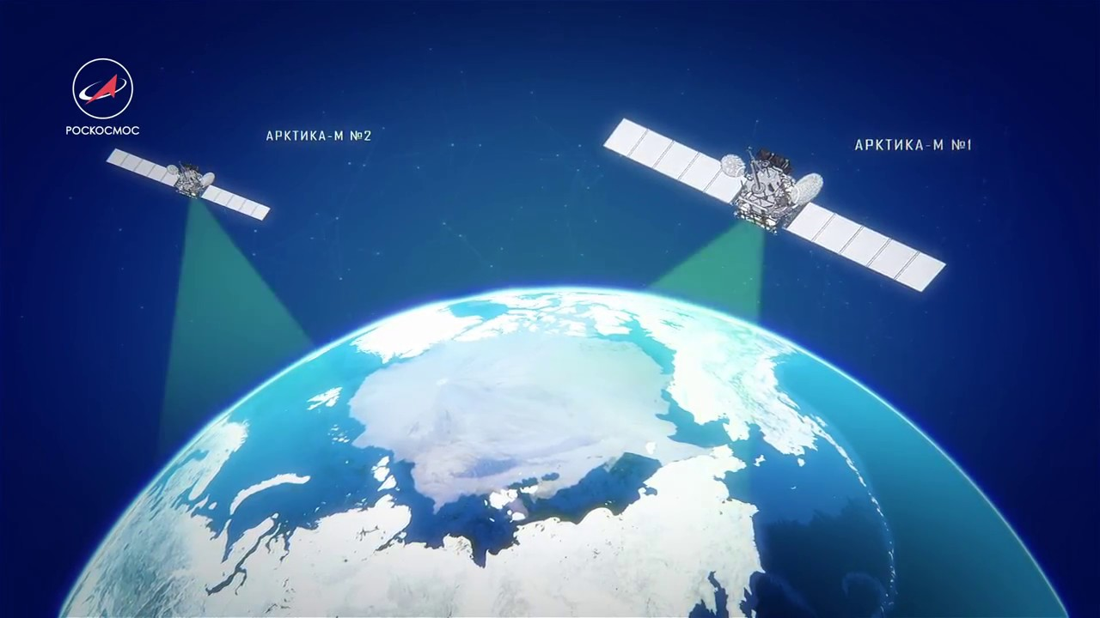
Спутники "Арктика-М" № 1 и "Арктика-М" № 2
Цель: гидрометеорологические измерения арктического региона
с временным разрешением 15-30 мин для мониторинга
климата и окружающей среды
3 канала в видимом диапазоне (0,5-0,9 мкм), разрешение 3” (угловые cекунды),
7 каналов в ИК диапазоне (3,5-13,2 мкм), разрешение не хуже 23”.
Запуск спутника "Арктика-М" № 2 перенесен с 2021 на 2023 г. (Роскосмос).

Slide 9
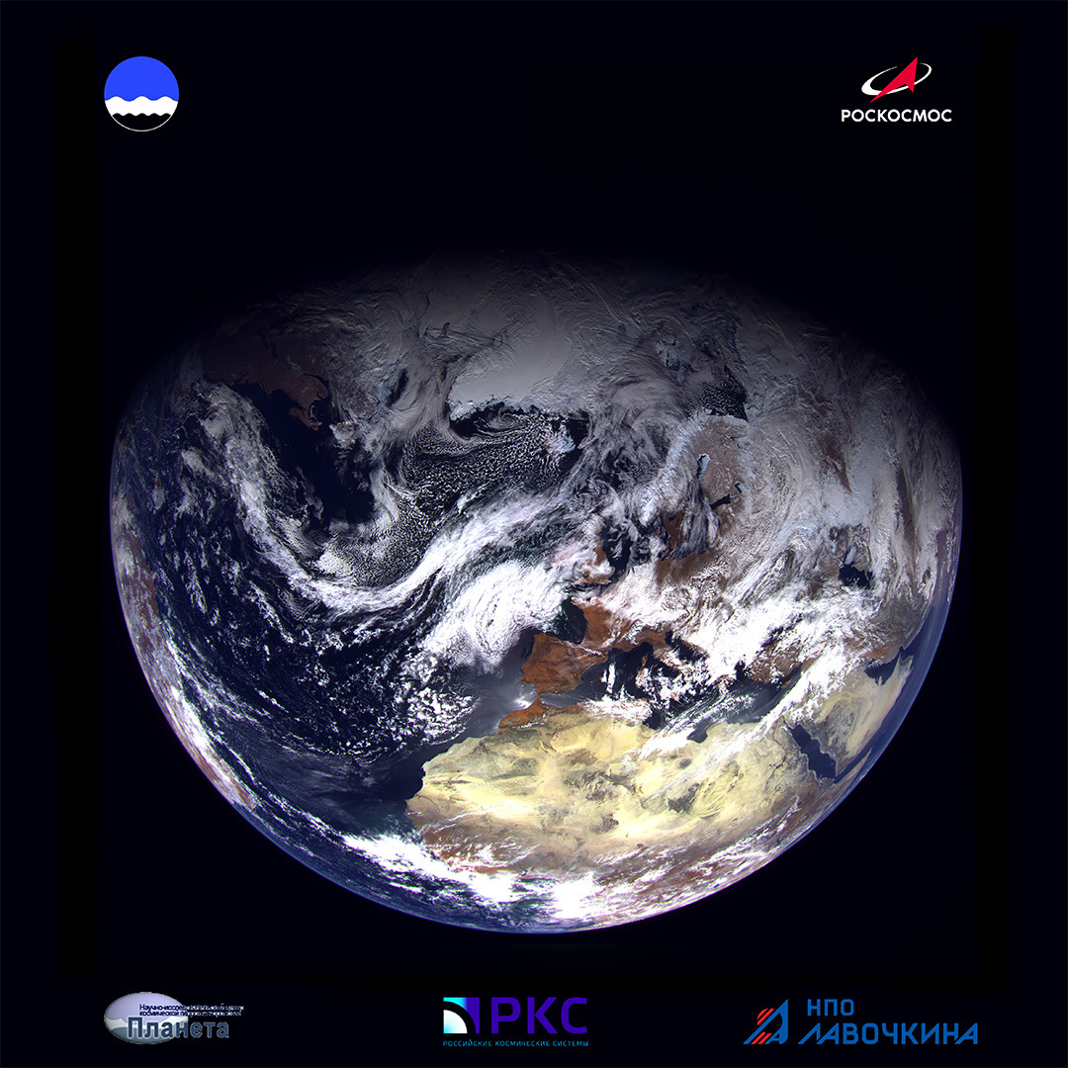
Первый снимок с высокоэллиптической орбиты с КА "Арктика-М" № 1
НПО им. С.А. Лавочкина. Многозональное сканирующее устройство
(МСУ-ГС-М) изготовлено холдингом «Российские космические системы»
Цветосинтезиро-
ванное изображение
в трех видимых спектральных каналах

Slide 10
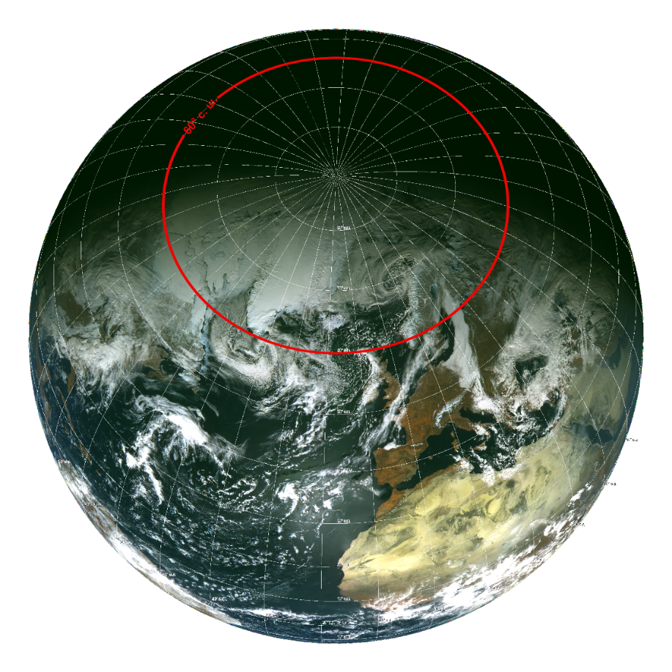
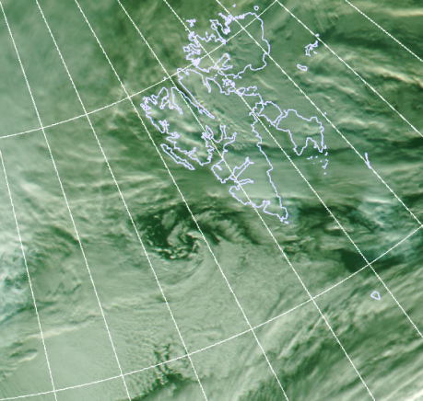
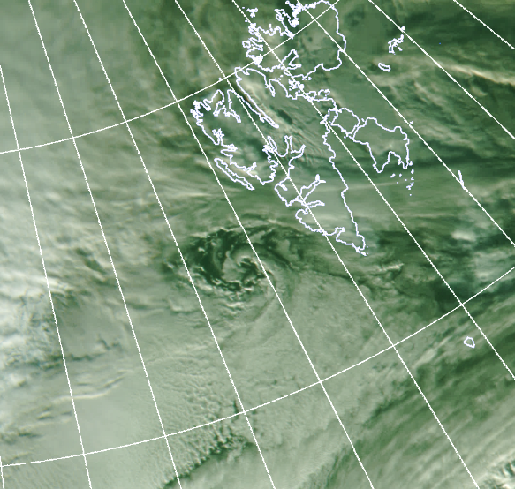
24.03.2021
13:30 UTC
14:30 UTC

Slide 11
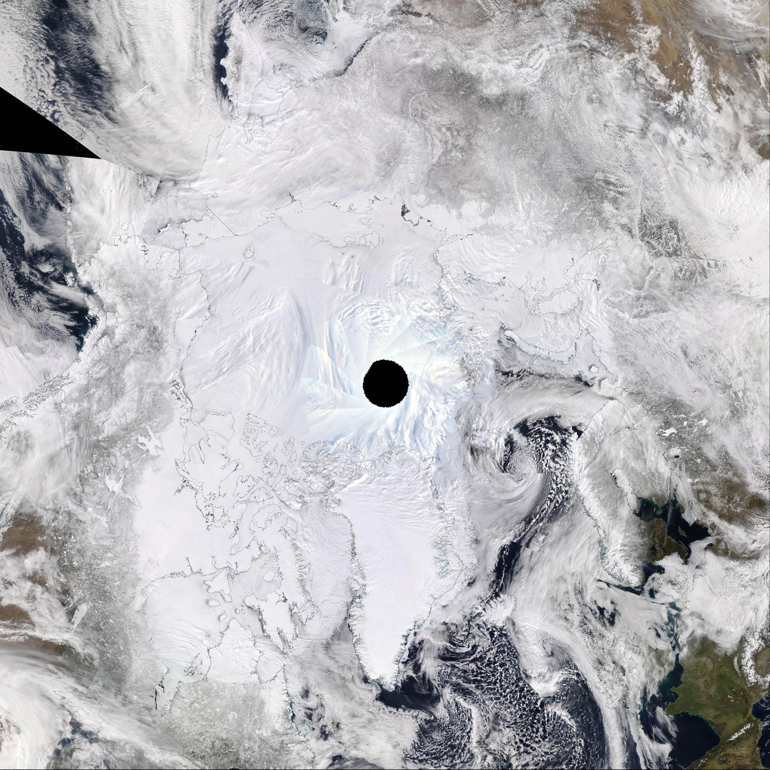
Облачный покров по данным спектро-радиометра MODIS со спутника Aqua
23 марта 2021

Slide 12
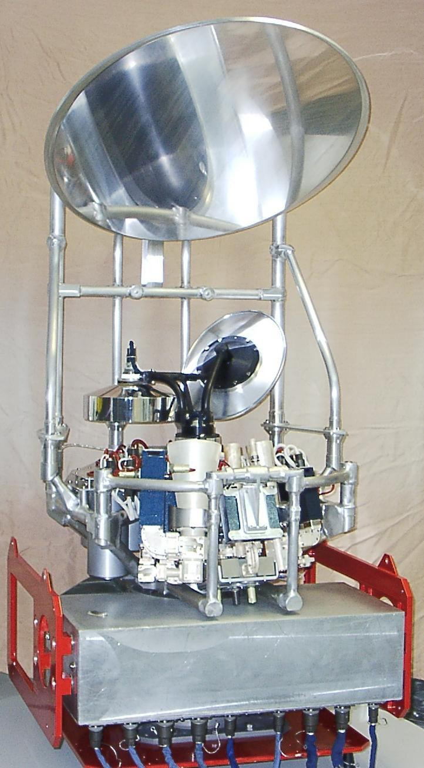
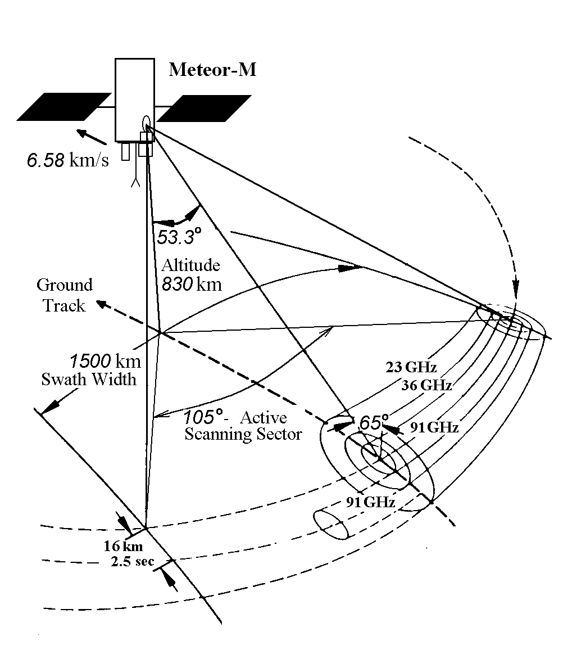
MTVZA-GY (Microwave Imaging/Sounding Microwave Radiometer)
Meteor-M № 2 (Jul 2014–Aug 2017)
Meteor-M № 2-2 (July 2019 - )
Imager characteristics
Incidence angle 65 deg
Frequency (GHz), polar/ | Band width (MHz) | Effective FOV (km × km) | Imagery pixel (km × km) | Sensitivity (K/pixel)
6.9 V,H | 350 | 137x 250 | 32 х 32 | 0.3
10.6 V,H | 100 | 89 x 198 | 32 х 32 | 0.5
18.7 V,H | 200 | 52 x 116 | 32 х 32 | 0.4
23.8 V,H | 400 | 42 x 94 | 32 х 32 | 0.3
31.5 V,H | 1000 | 35 x 76 | 32 х 32 | 0.3
36.5 V,H | 1000 | 30 x 67 | 32 х 32 | 0.3
42.0 V,H | 1000 | 26 x 60 | 32 х 32 | 0.4
48.0 V,H | 1000 | 24 x 43 | 32 х 32 | 0.4
91.65 V,H | 2500 | 14 x 30 | 16 x 16 | 0.6
Swath width is 2500 km (ascending) and 1500 km (descending due to shadowing by solar panels.

Slide 13
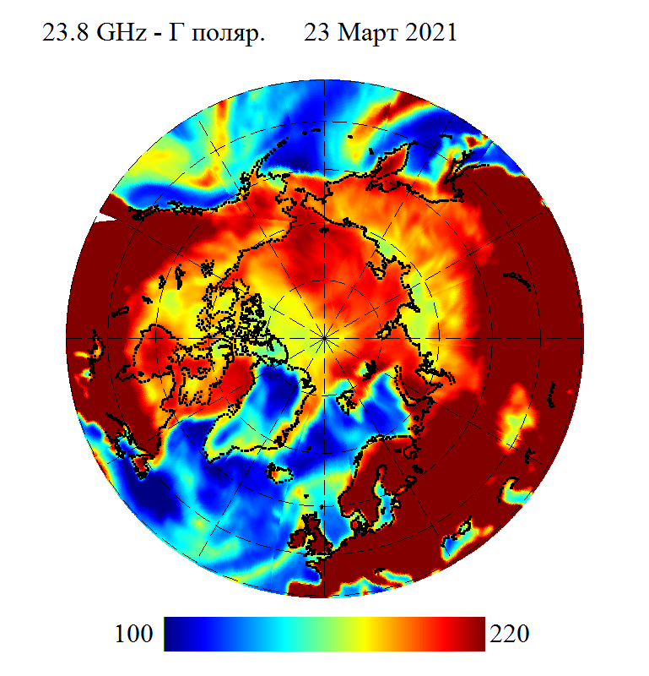
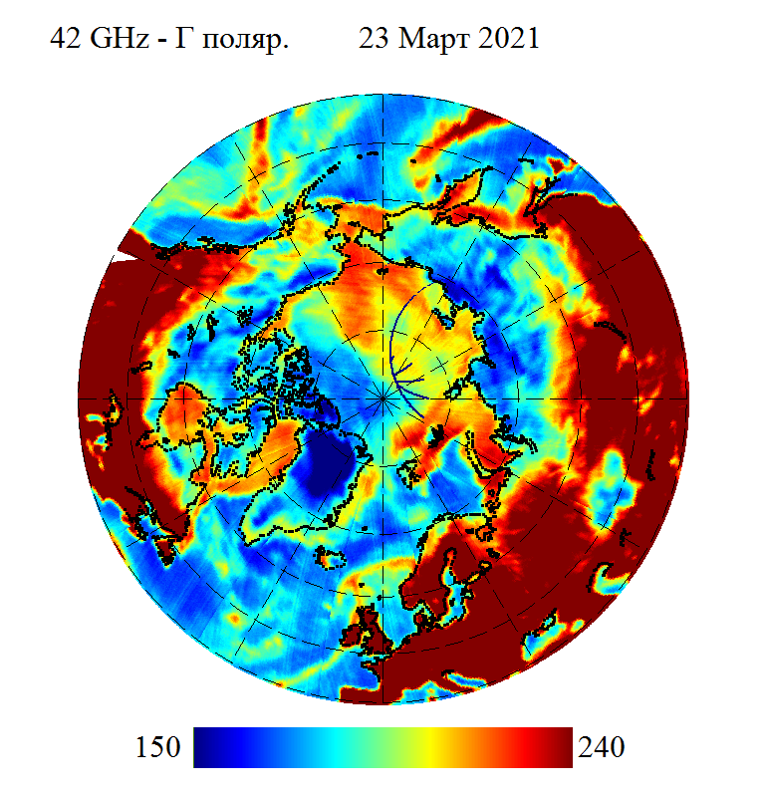
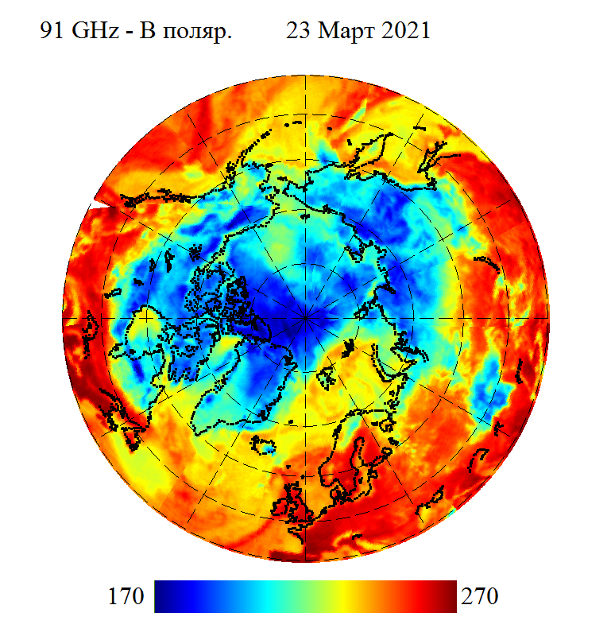
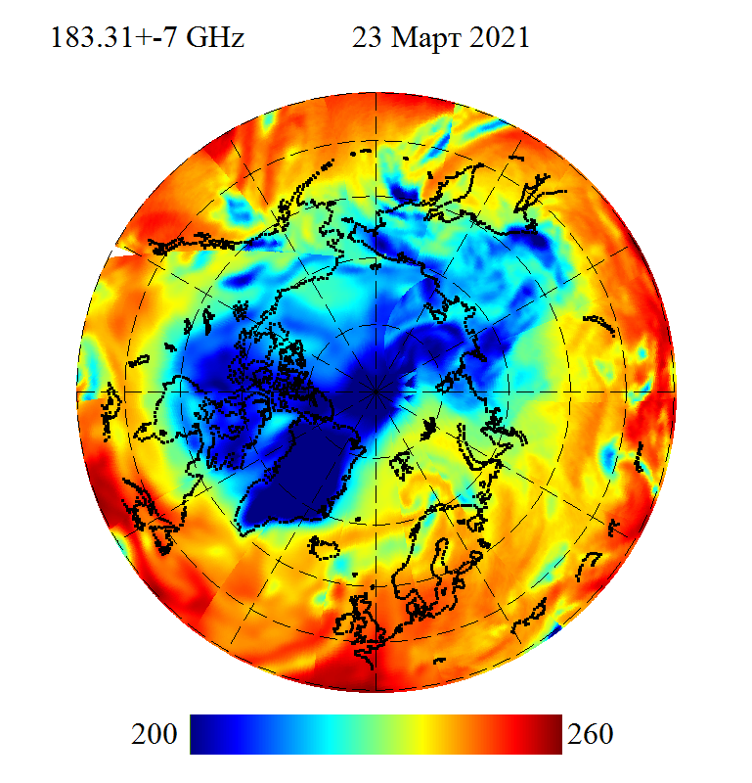
23,8 ГГц, Г-поляризация
23 марта 2021
42,8 ГГц, Г- поляризация
Яркостная
температура (К)
арктического региона по измерениям радиометра МТВЗА-ГЯ
(Метеор-М № 2-2)
91,6 ГГц, В– пол.
Приборы “Арктики” не “видят”
поверхность при облачности.
Важные для мониторинга
скорость ветра, осадки,
положение границы и
характеристики льда
не определяются
183.3±7 ГГц, В– пол.
91.6 ГГц В-pol
Необходимо применять пассивное и активное зондирование
в МВ диапазоне

Slide 14
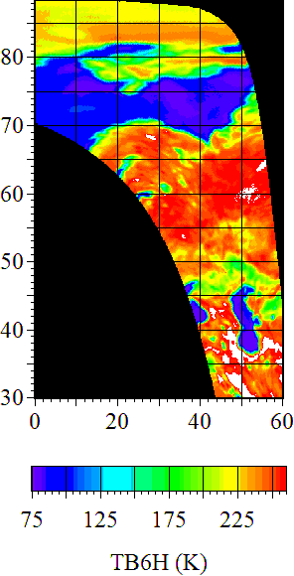
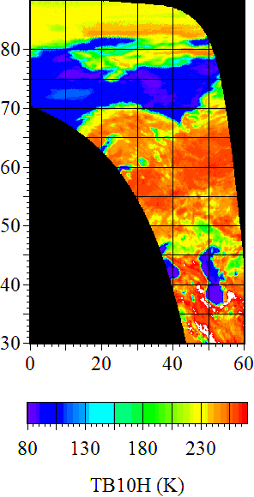
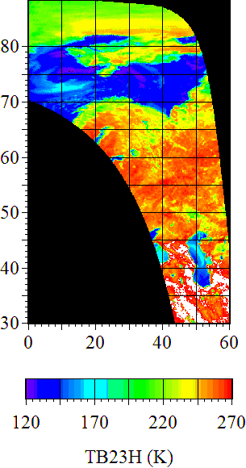
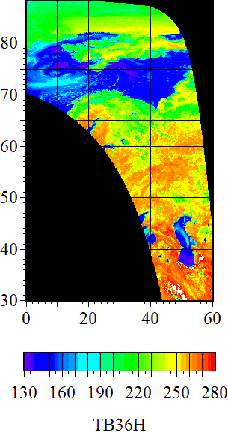
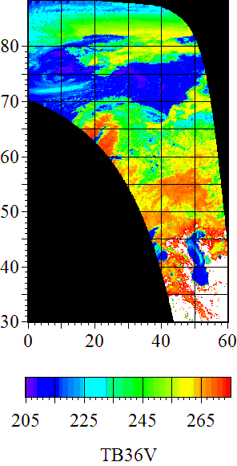
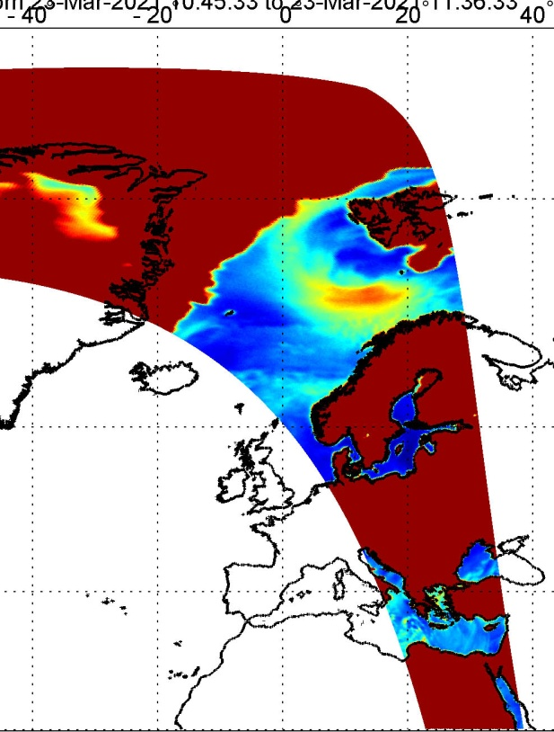
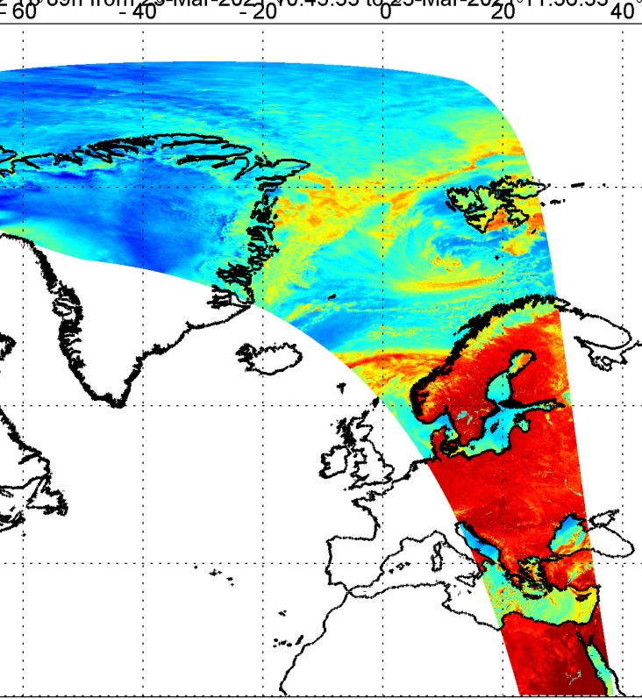
Норвежское, Баренцево и Балтийское моря по данным AMSR2
23 марта 2021
Многоканальный МВ радиометр AMSR2
спутник Японии GCOM-W1
Частоты 6,9-89 ГГц,
антенна D = 2 м
Гренландия
Гренландия
Сильный ветер

Slide 15
А
Б
В
Г
23 марта 2021
AMSR2
А-яркостная темпе-ратура на 10,6 ГГц на горизонт поляр.
Б - скорость ветра В - водозапас облаков и
Г – паросодержа-ние атмосферы (алгоритм ТОИ ДВО РАН)
(Последователь-ные восходящие витки сверху вниз и с запада на восток)
Сильный ветер
Тя(10Г), К
Ветер, м/с
Водозапас, кг/м²
Водозапас, кг/м²
Паросодержание, кг/м²

Slide 16
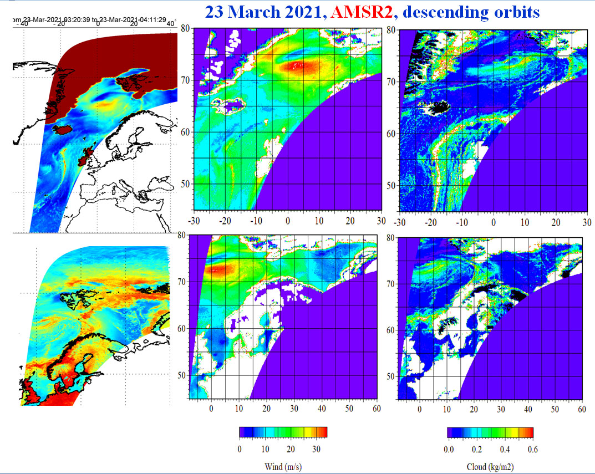
Приборы Арктики не видят поверхность при облаках. Важные для мониторинга скорость ветра, осадки, границы и характеристики льда не определяются
Скорость ветра, м/с
Водозапас облаков, кг/м2

Slide 17
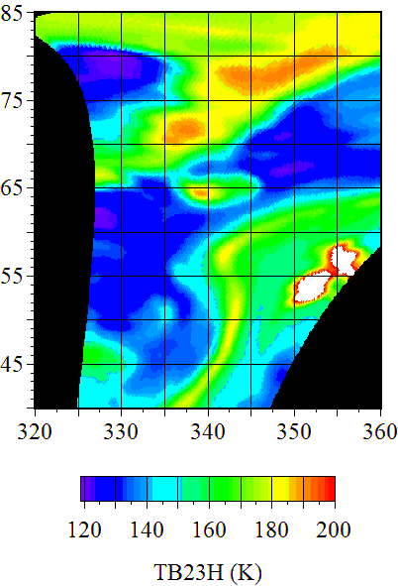
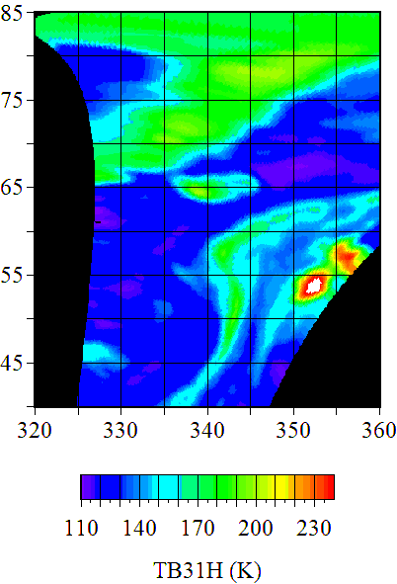
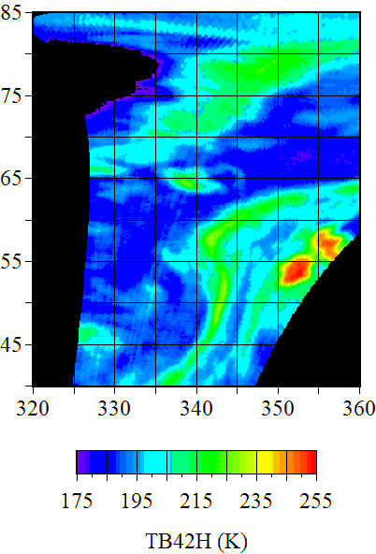
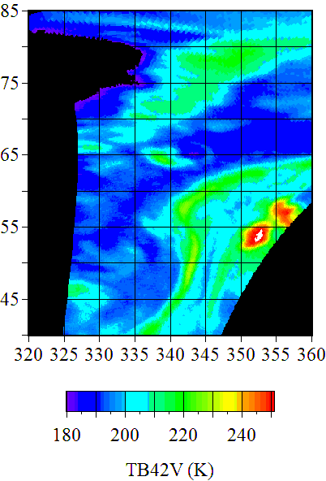
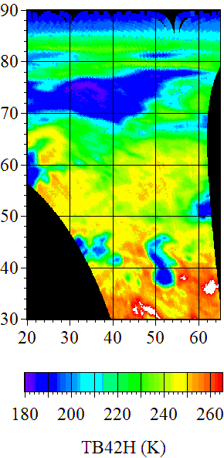
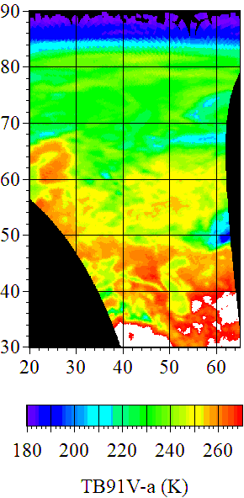
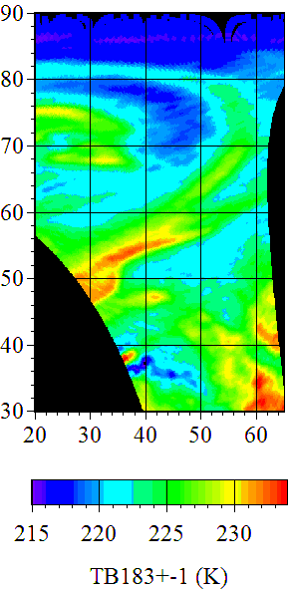
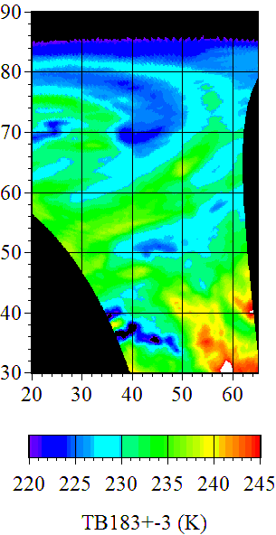
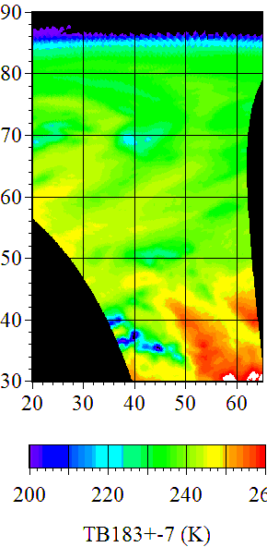
Циклоны и Гренландия в полях яркостных температур на частотах МТВЗА-ГЯ
по измерениям на нисходящих и восходящих витках 23 марта 2021 г.
Грен
ландия
Циклон
Циклон

Slide 18
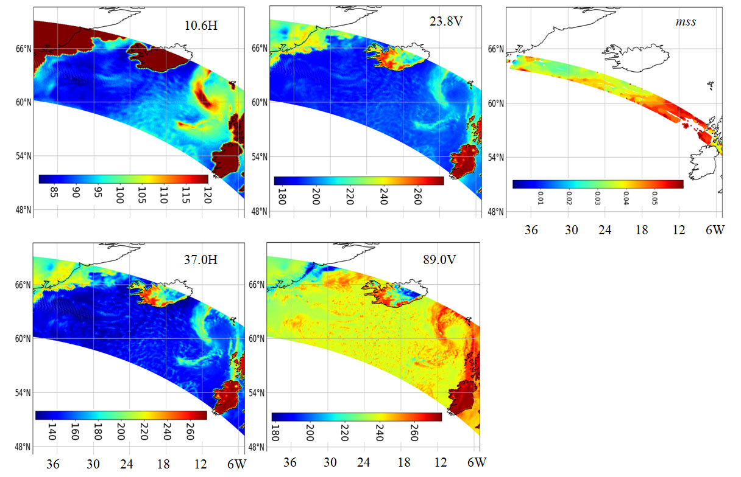
Измерения радиометра GMI со спутника GPM
23 марта 2021
Гренландия
Гренландия
Исландия
Исландия
Гренландия
Полярный циклон, мезомас-
штабные конвективные
ячейки в поле яркостной температуры на частотах 10,65, 23,8, 37,0 и 89,0 ГГц и среднеквадратичный уклон морской поверхности
GPM – Global Precipitation Measurements (США, Япония) GMI – GPM Microwave Imager
Исландия

Slide 19
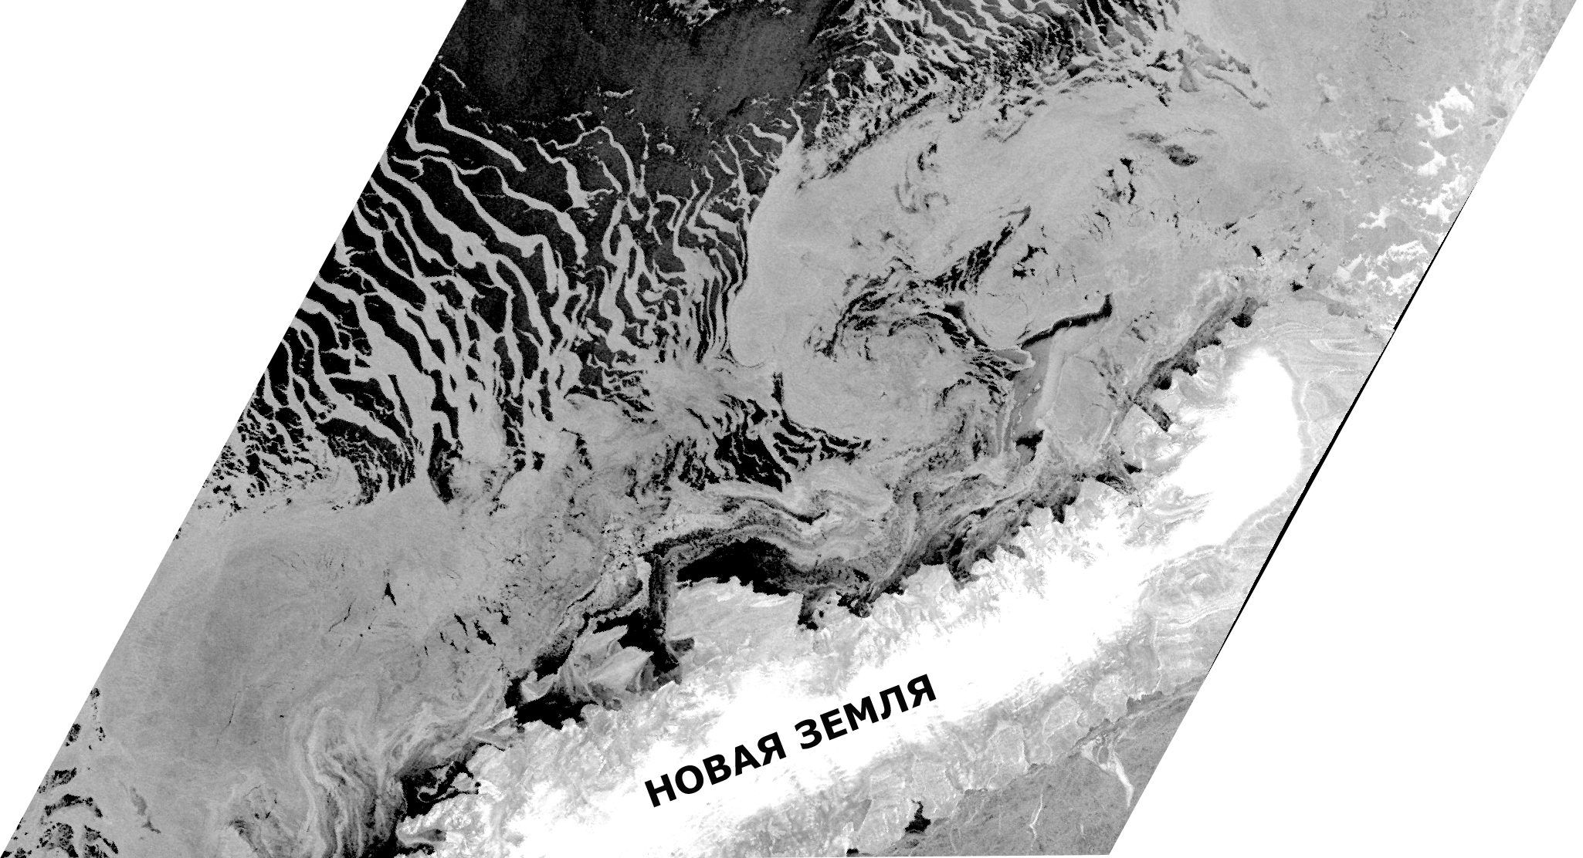
Ледяной покров у Гренландии и у Новой Земли на изображениях РСА со спутника Sentinel-1
(ESA – Европейское космическое агентство)

Slide 20
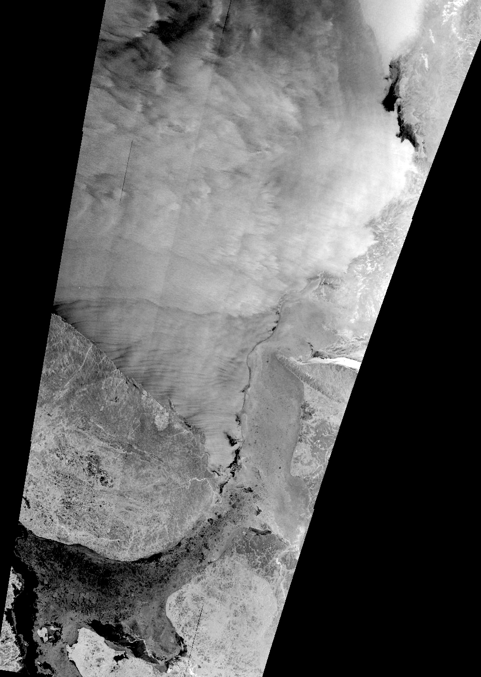
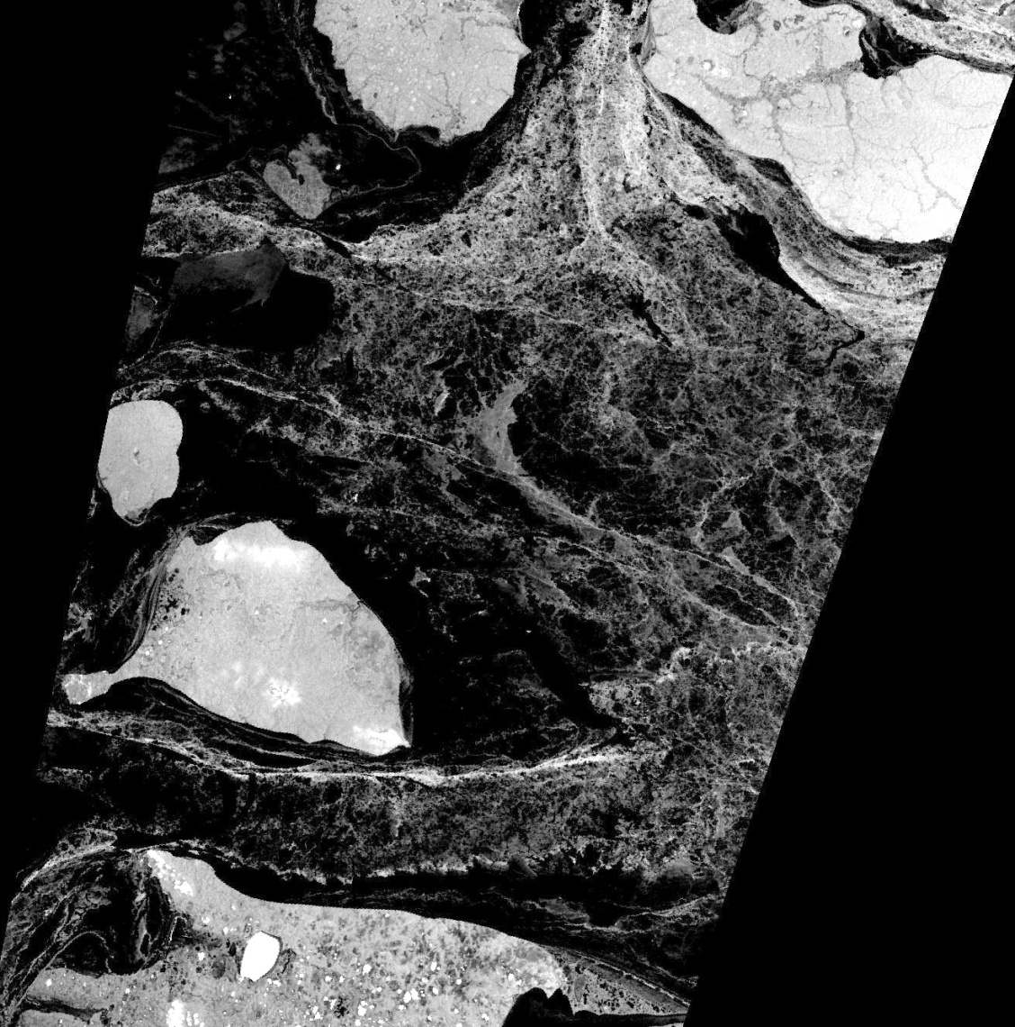
Sentinel-1A SAR
Баренцево море
Новосибирские острова
Море Лаптевых
Белое море
Восточно-Сибирское
море

Slide 21
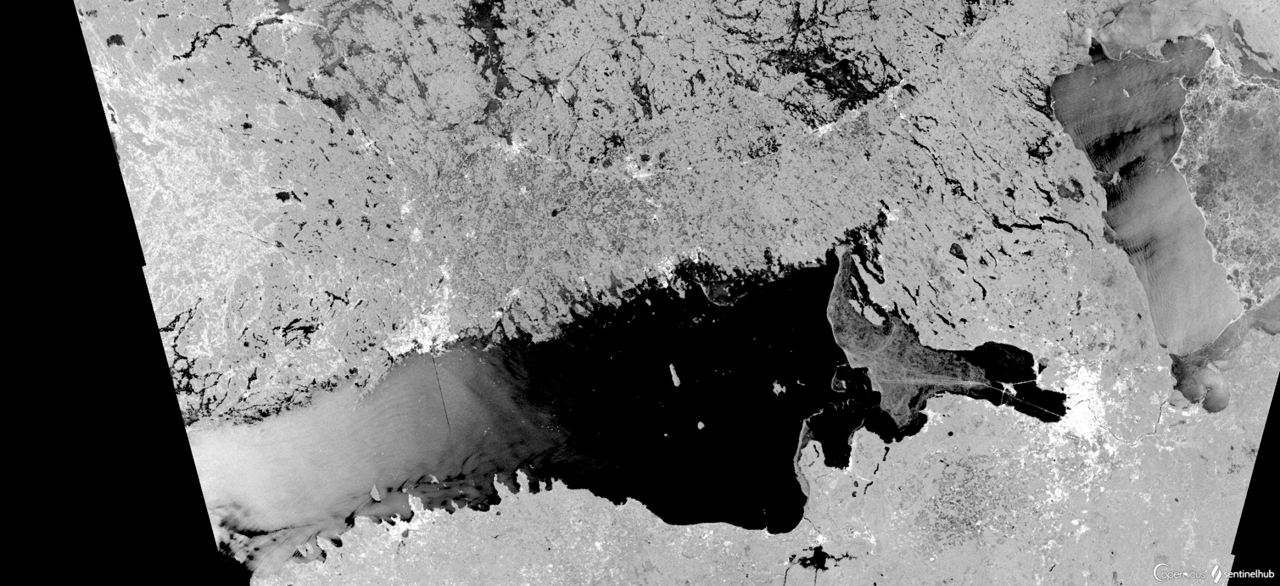
Sentinel-1A SAR Финский залив и Ладожское озеро
лёд
Ладожское оз.
СПб
Финский залив
Послушайте! Ведь, если спутники запускают — значит — это кому-нибудь нужно?

Slide 22
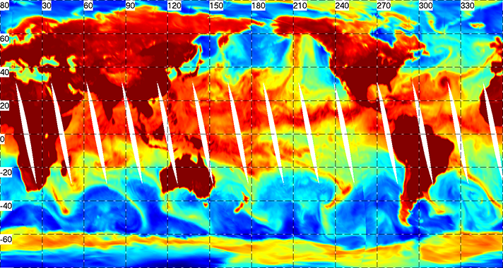
Яркостная температура Земли на частоте 23,8 ГГц на Г- поляризации по измерениям МТВЗА-ГЯ на восходящих витках (ширина полосы обзора 2500 км) со спутника Метеор-М № 2-2 30 августа 2019 г. Полярноорби-тальные спутники регистрируют взаимосвязь процессов и явлений в высоких, умеренных и низких широтах.

Slide 23
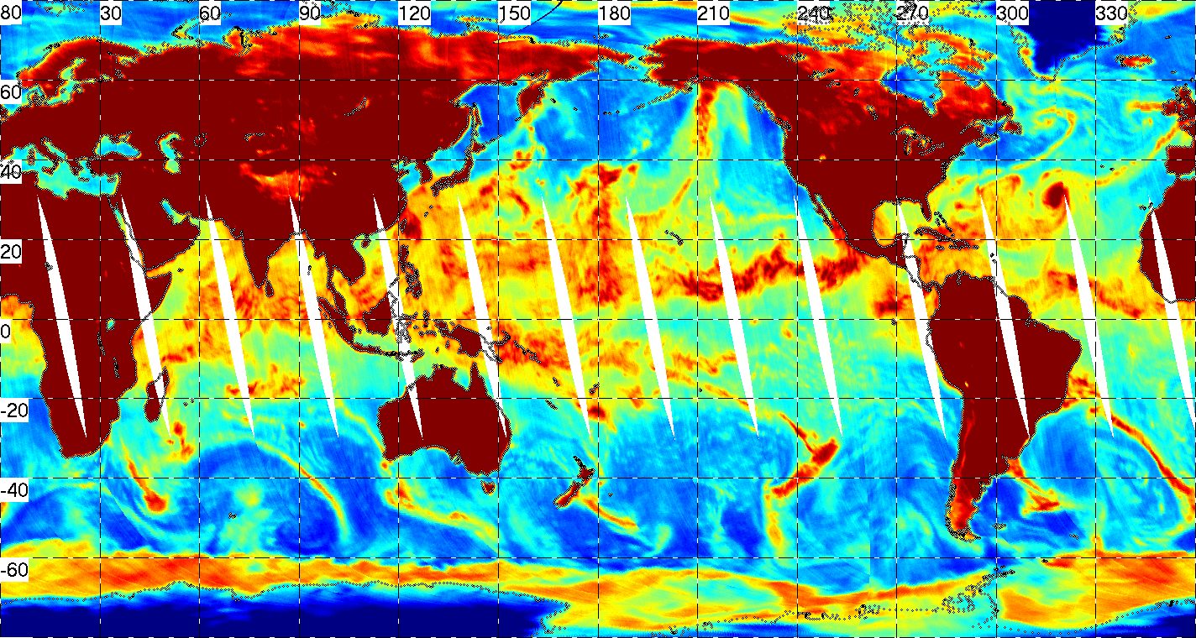
Яркостная температура Земли на частоте 42,0 ГГц на Г-поляриз. по измерениям МТВЗА-ГЯ на восходящих витках (ширина полосы обзора 2500 км) со спутника Метеор-М № 2-2 30 августа 2019 г.
Взаимосвязь процессов на различных широтах.

Slide 24
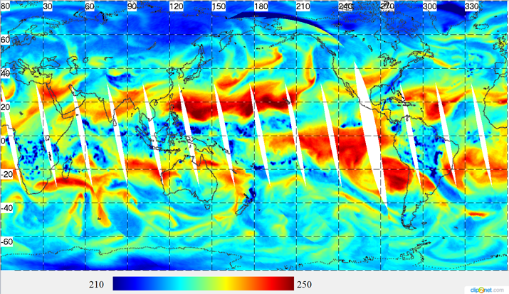
Яркостная температура Земли на частоте 183,31±1,4 ГГц по измерениям МТВЗА-ГЯ 17 декабря 2019 г.
Яркостная температура (K)

Slide 25
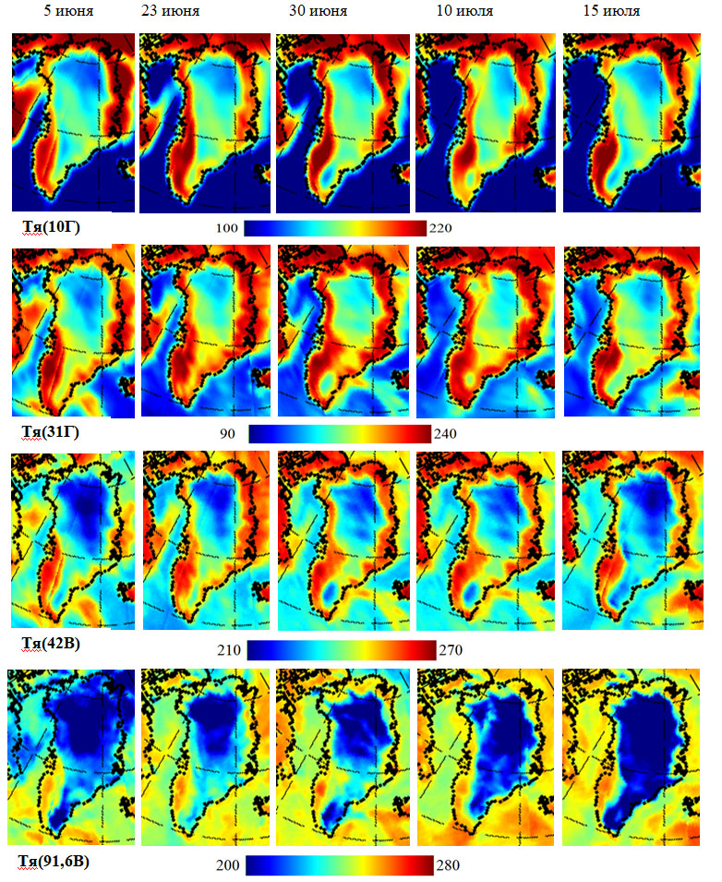
Таяние Гренландского ледяного щита,
июнь-июль 2020 г.
МТВЗА-ГЯ,
Метеор-М №2-2
Яркостная температура Гренландии на частотах 10,65 и 31,0 ГГц на Г-поляризации и на
42,0 и 91,6 ГГц на
В-поляризации в дни, когда по данным
МЕВЗА-ГЯ таяние снега наблюдалось на значительной площади Гренландии

Slide 26
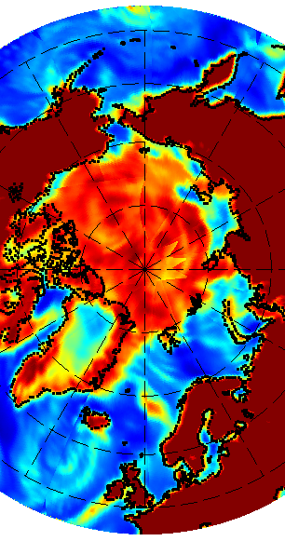
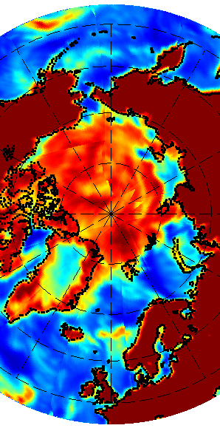
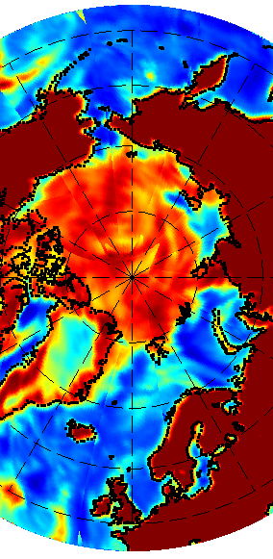
Арктика, СМП, циклоны над льдом
23 июня
24 июня
25 июня
Тя(23,8В)

Slide 27
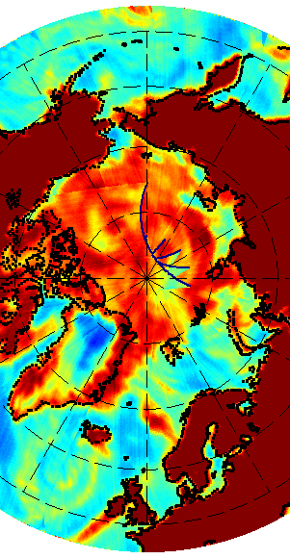
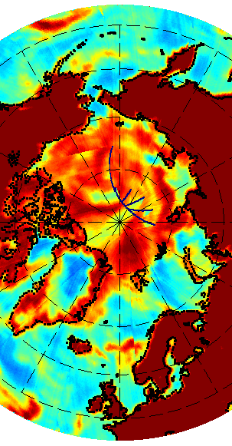
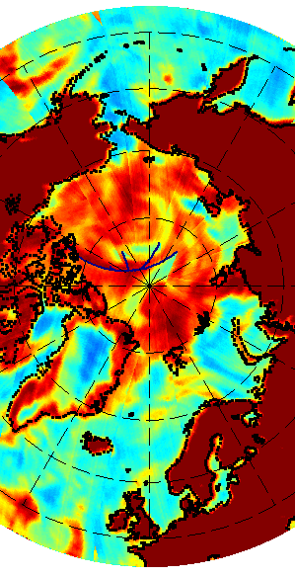
Арктика, СМП, циклоны над льдом
23 июня
24 июня
25 июня
140
250
Тя(42Г)

Slide 28
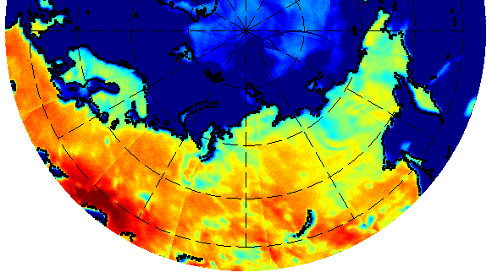
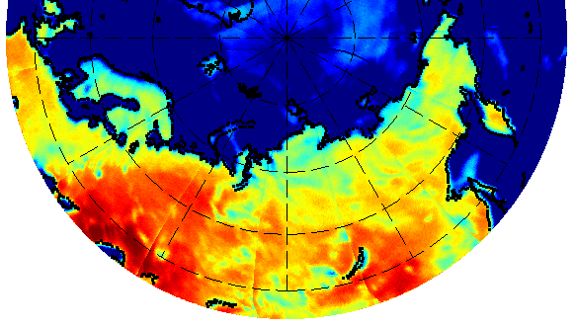
Волны жары
5 июля
7 июля
Яркостная температура, К
Частота 42,0 ГГц, вертикальная поляризация

Slide 29
Выводы
Приборы спутника Арктика-М (модули видимого спектрального и теплового ИК-диапазона) не видят подстилающую поверхность при облачности. При вероятности облачной погоды в арктическом регионе 50-80% возможности мониторинга ограничены. Важные для приложений параметры: скорость ветра, тип и интенсивность осадков, положение границ и характеристики льда, влажность почвы и др. определены быть не могут .
Существенный прогресс в решении задач мониторинга может быть достигнут при совместном использовании изображений со спутника Арктика-М и радиометрических и радиолокационных данных с полярноорбитальных спутников различных стран, которые находятся в открытом доступе. В совокупности такая комбинация служит источником всепогодной количественной информации с высоким пространственным и временным разрешением.
Вклад России – видимые и ИК-изображения со спутников Арктика-М и калиброванные микроволновые многоканальные изображения со спутников серии Метеор-М № 2-2 и № 2-3 и восстановленные по ним поля параметров атмосферы, океана и материковых покровов.

Slide 31
References
Cherny I.V., Mitnik L.M., et al. Оn-orbit calibration of the “Meteor-M” Microwave Imager/Sounder//Proc. IGARSS 2010. Hawaii, P. 558-581.
Митник Л.М. и др. Исследование эволюции тропических циклонов в северо-западной части Тихого океана по данным СВЧ-радиометров МТВЗА-ГЯ со спутника Метеор-М №1 и AMSR-E со спутника Aqua // Соврем. пробл. дистанц. зондирования Земли из космоса. 2012. Т. 9. № 4. С. 121-128.
Митник Л.М., Чёрный И.В. и др. Мультисенсорное спутниковое зондирование зимних циклонов со штормовыми и ураганными ветрами в северной части Тихого океана // Соврем. пробл. дистанц. зондирования Земли из космоса. 2013. Т. 10. № 4. С. 161-174.
Митник Л.М., Митник М.Л. Мультисенсорный спутниковый мониторинг явлений и процессов в океане и атмосфере // Океанологические исследования дальневосточных морей и северо-западной части Тихого океана: в 2 кн. / Гл. ред. В.А. Акуличев; ТОИ ДВО РАН. Владивосток: Дальнаука, 2013. Кн. 1. С. 208-230.
Митник Л.М., и др. Приводный ветер и морской лёд в Баренцевом море по данным микроволновых измерений со спутников Метеор-М № 1 и GCOM-W1 в январе-марте 2013 г. // Исслед. Земли из космоса. 2015. № 6. С. 36-46.
Митник Л.М., Митник М.Л. Спутниковое микроволновое зондирование Камчатки и окружающих морей // Вестник КРАУНЦ. Науки о Земле. 2015. № 1. Вып. № 25. С. 231-238.
Митник Л.М., Хазанова Е.С. Динамика ледяного покрова в морях Восточно-Сибирском и Лаптевых по данным спутникового микроволнового зондирования во второй половине октября 2014 г. // Современ. проблемы дистанц. зондирования Земли из космоса. 2015. № 2. С. 100-113.
Mitnik L.M., Mitnik M.L. Calibration and validation are required components of microwave radiometric measurements from Meteor-M series satellites // Current problems of the Earth remote sensing from Space. 2016. V. 13. No 1. P. 95-104 (in Russian).
Barsukov I. et al. New Russian meteorological satellite Meteor-M N 2: Sensing of the subsurface, surface and atmospheric characteristics by MTVZA-GY microwave imager/sounder // Proc. IGARSS 2016, P. 5528-5531.
Mitnik L.M.,. et al. Sea surface wind and sea ice in the Barents Sea using microwave sensing data from Meteor-M N1 and GCOM-W1 satellites in January–March 2013 // Izv. Atm. Oceanic Physics, 2016, V. 52, No. 9, P. 1041–1050.
Mitnik L., et al. Microwave scanner sounder MTVZA-GY on new Russian meteorological satellite Meteor-M N 2: modeling, calibration and measurements // IEEE J. Selected Topics Appl. Earth Obs. Remote Sensing. 2017. Vol. 10. N. 7. P. 3036-3045.
Cherny I.V., et al. Advanced Microwave Imager/Sounder MTVZA-GY-MP for new Russian meteorological satellite // Proc. IGARSS 2017, USA. 1220-1223.
Mitnik L.M., Kuleshov V.P., Mitnik M.L., Baranyuk A.V. Passive microwave observations of South America and surrounding oceans from Russian Meteor-M No. 2 and Japan GCOM-W1 satellites // Int. J. Remote Sens. 2018. V. 39. N. 13, 4513-4530.
Mitnik L., et al. External сalibration of MTVZA-GY/ Meteor-M No.2 imager channel // GSICS Quarterly Newsletter. 2018, V. 12. N 1, 9-10.
Чернявский Г.М., Митник Л.М., Микроволновое зондирование океана, атмосферы и земных покровов по данным спутника Метеор-М № 2. Современные проблемы дистанционного зондирования Земли из космоса. 2018. Т. 15. № 4. С. 78-100. DOI: 10.21046/2070-7401-2018-15-4-78-100.

Slide 32
Mitnik L.M., et al. Sudden stratospheric warming in 2015-2016: Study with satellite passive microwave data and reanalysis // Proc. IGARSS 2018. Valencia. 23-27 July, P. 5560-5563.
Mitnik L., Kuleshov V., Mitnik M., Khazanova E. Temporal variations of surface and atmosphere characteristics in TaklaMakan desert from amsr2 observations // Proc. IGARSS 2019. Yokogama. Japan, 28 July–2 Aug, P. 6429-6432.
Митник Л.М., Хазанова Е.С. Радиолокационные, термические и оптические контрасты морского льда в Охотском море зимой // Современные проблемы дистанционного зондирования Земли из космоса. 2019. Т. 16. № 5. с. 255–267.
Чернявский Г.М. и др. Моделирование яркостных температур и первые результаты, полученные микроволновым радиометром MTВЗA-ГЯ со спутника Метеор-М № 2-2 // Современные проблемы дистанционного зондирования Земли из космоса. 2020. Т.17. № 3. С. 51-65. .
Митник Л.М., Кулешов В.П., Митник М.Л. Внезапное стратосферное потепление над Антарктидой в сентябре 2019 г. по данным радиометра МТВЗА-ГЯ со спутника "Метеор-М" № 2-2 // Современные проблемы дистанционного зондирования Земли из космоса. 2020. Т.17. № 7. С. 229-242.
Митник Л.М., Кулешов В.П., Митник М.Л. Внезапное стратосферное потепление в январе 2021 года по микроволновым измерениям со спутника "Метеор-М" № 2-2 // Современные проблемы дистанционного зондирования Земли из космоса. 2021. Т. 18. №3. С. 139-148.
Mitnik L. et al. Satellite study of atmospheric cyclones and rivers around Antarctica // Proc. IGARSS, 2021, pp. 7071-7074.
Mitnik L.M., Kuleshov V.P., Mitnik M.L., Chernyavski G.M., Cherny I.V., Streltsov A.M. Microwave radiometer MTVZA-GY on new Russian satellite Meteor-M No 2-2 and sudden stratospheric warming over Antarctica // IEEE Journal of Selected Topics of Applied Remote Sensing, 2021 (in press)

